Slide 1

UXM rcnn 세미나
2020.06.30
유도진, 양성훈, 유원준 , 최 솔

Slide 2
Acknowledgement
Sung kim’s class - 시즌 1 - 딥러닝의 기본
https://hunkim.github.io/ml/

Slide 3
기계 학습이란 무엇인가? (What is Machine Learning?)
명시적 프로그래밍(Explicit programming)
Rule에 정해진 조건에 따라 수행되는 프로그래밍(Rule based programming)
명시적인 프로그램의 한계(Limitations of Explicit program)
어떤 부분에서는 명시적으로, 정확하게 프로그래밍하기 어려운 경우 발생.
Ex) Spam filter, Automatic driving: many rules
Arthur Samuel의 정의(1959)
규칙을 일일이 프로그래밍하지 말고, 어떤 자료에서 혹은 어떤 현상에서 자동적으로 배우면 어떨까?하는 생각을 함.
“Field of study that gives computers the ability to learn without being explicitly programmed”
기계학습은 개발자가 rule을 정의하지 않고, 프로그램 자체가 어떤 데이터를 학습하여 스스로 rule을 가지는 프로그램

Slide 4
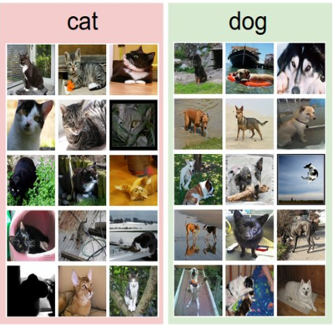
기계 학습이란 무엇인가? (What is Machine Learning?)
학습의 종류(Type of learning)
지도학습(Supervised Learning): 정답을 알고 있는 데이터(labeled data)를 학습하여 새로운 데이터에 대한 결과를 예측
비지도학습(Unsupervised learning): 정답이 없는 데이터(unlabeled data)를 학습하여 데이터를 분류
Supervised Learning
Predictive
model
Supervised Learning
Unsupervised Learning
x₂
x₂
x₁
x₁

Slide 5
기계 학습이란 무엇인가? (What is Machine Learning?)
지도학습의 목적
회귀(Regression): 예측해야 할 값들이 연속한 경우
분류(Classification): 예측해야 할 값이 정해져 있는 경우
이진분류(Binary classification): 예측해야 할 class가 2가지 인 경우
다중분류(Multi-class classification): 예측해야 할 class가 3가지 이상인 경우
Feature
Label
공부시간(x₁) | 성적(y₁) | p/np(y₂) | 학점(y₃)
10 | 100 | Pass | A
8 | 80 | Pass | B
5 | 50 | Non-pass | C
3 | 30 | Non-pass | F
1 | 10 | Non-pass | F
6 | ? | ? | ?
이진분류 (Binary classification)
다중분류 (Multi-class classification)
새로운 데이터
회귀(Regression)

Slide 6

텐서플로우의 기본 (Basic of TensorFlow)
텐서플로우(TensorFlow): 텐서플로우는 텐서(Tensor)들이 흐른다(flow) 는 의미를 갖고 있다.
구글에서 만든 오픈소스 라이브러리다.
데이터 흐름 그래프(Data Flow Graph)를 사용하여 수치 연산을 해주는 라이브러리다.(library for numerical computation using data flow graphs.)
많은 기계 학습 오픈 라이브러리 중 웹상으로 가장 많은 정보가 존재하여 압도적으로 많이 사용되고 있다.

Slide 7
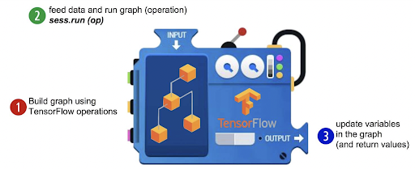
텐서플로우의 기본 (Basic of TensorFlow)
데이터 흐름 그래프(Data Flow Graph):
노드(Node)는 데이터를 통해 수행하는 연산 단, 단말 노드(leaf node)는 데이터
엣지(Edge)는 데이터
텐서플로우의 작동 원리
그래프 만들기(Build graph)
그래프 작동(run graph)
변수 업데이트 및 결과 출력(return value)
data
operation
data
data
data
data

Slide 8
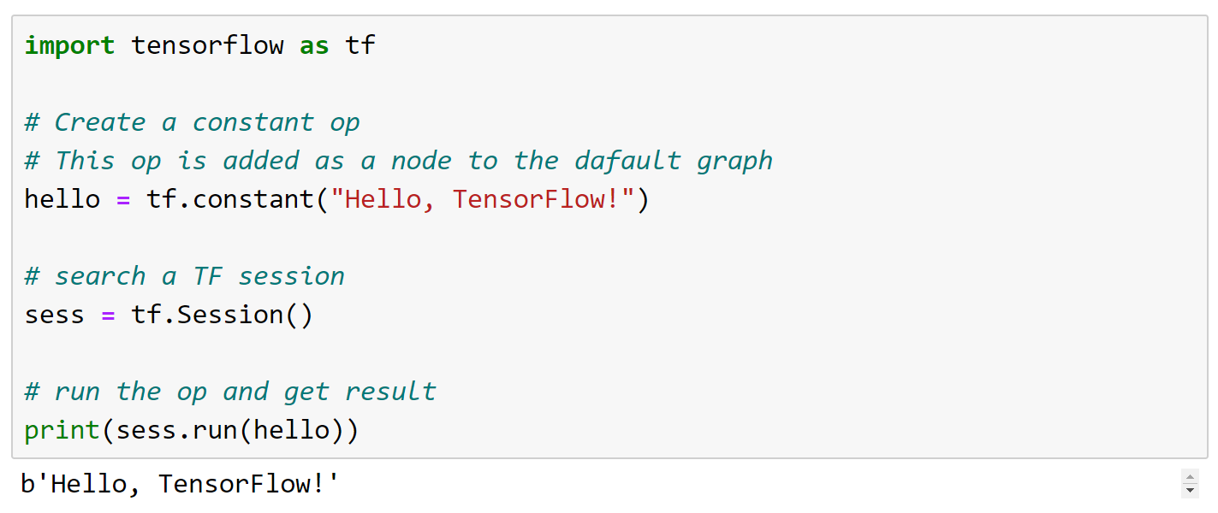
텐서플로우의 기본 (Basic of TensorFlow)
Hello TensorFlow!
Hello, TensorFlow!

Slide 9
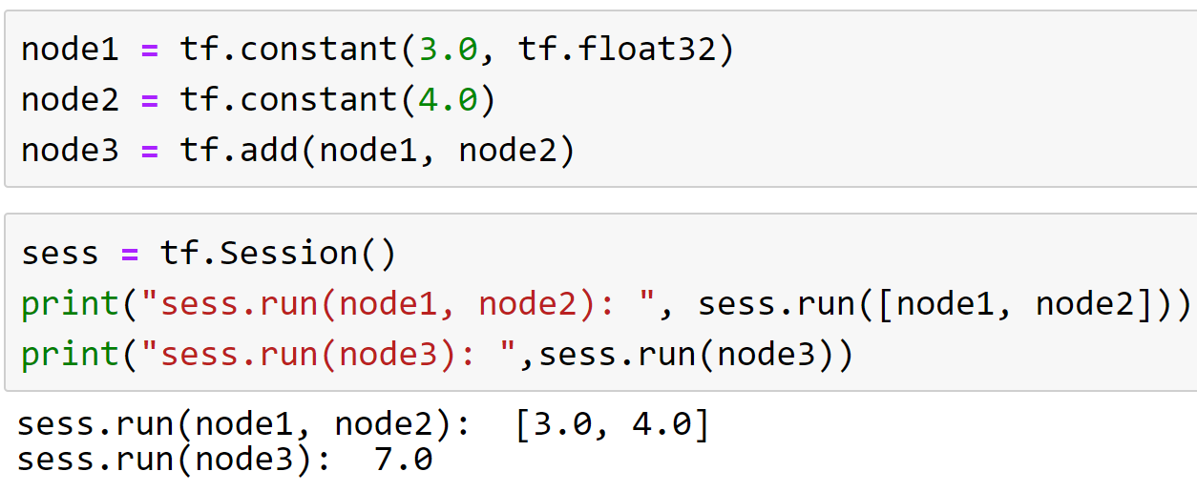
텐서플로우의 기본 (Basic of TensorFlow)
Computational Graph
7.0
Node3
= add
3.0
4.0
Node1
= 3.0
Node2 = 4.0

Slide 10
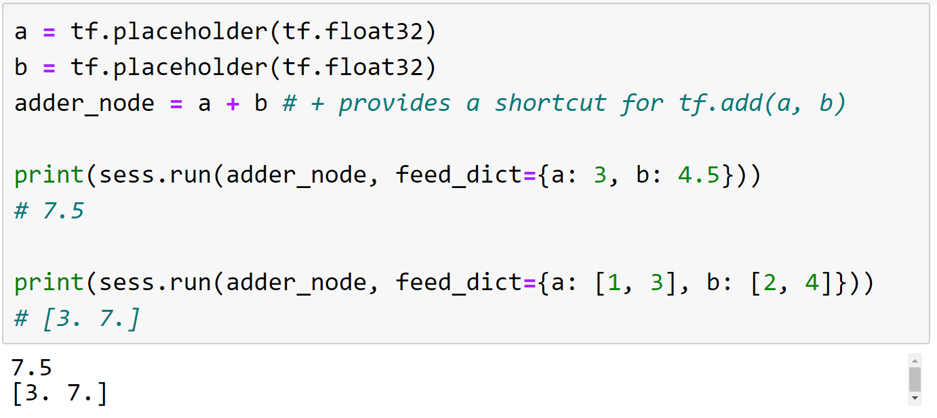
텐서플로우의 기본 (Basic of TensorFlow)
Placeholder: 값을 미리 정하지 않고, 프로그래밍이 돌아가는 시점에 정해지는 값.
데이터 타입(type)만 정해 놓는다.
데이터값은 실행되는 동안 정해지게 된다.
문법 :“feed_dict={값}
이 문법은 run function에서 argument로 받는 특정 이름을 지칭
argument이름을 정해줌으로써 순서에 상관 없이 파라미터를 전달

Slide 11
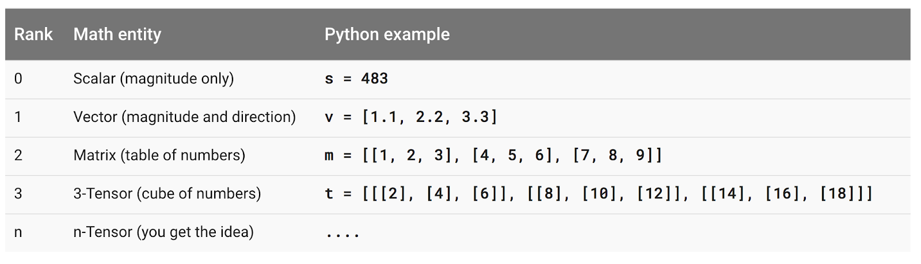
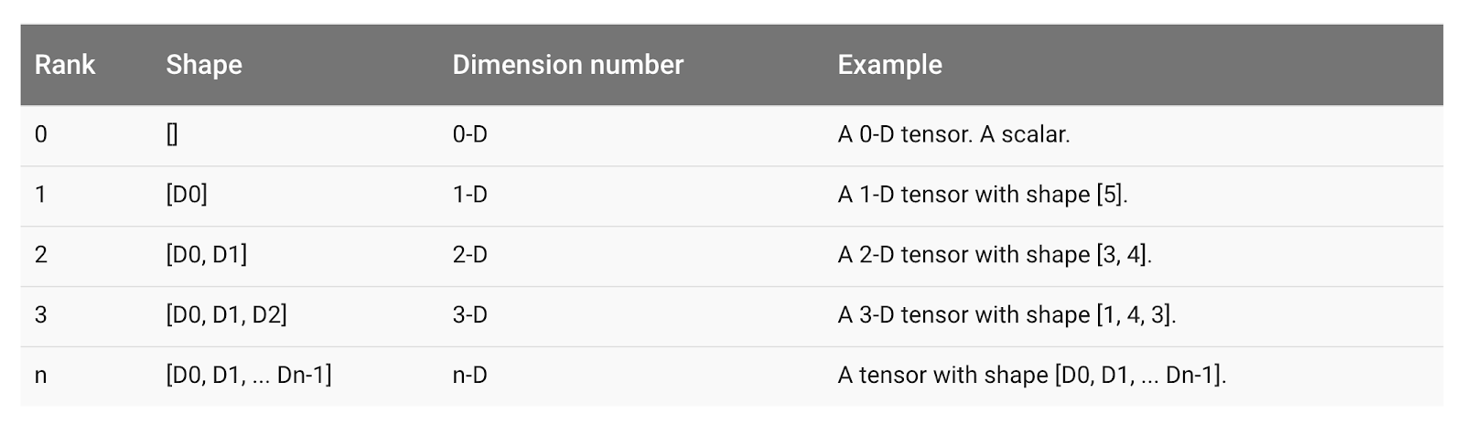
텐서플로우의 기본 (Basic of TensorFlow)
텐서(Tensor):텐서플로우에서 사용되는 다차원 배열 (multidimensional data arrays)
3가지의 특성(Rank, Shape, Type)을 가진다.
Rank: 차원
Shape:몇 개의 데이터 배열을 가지는 지

Slide 12
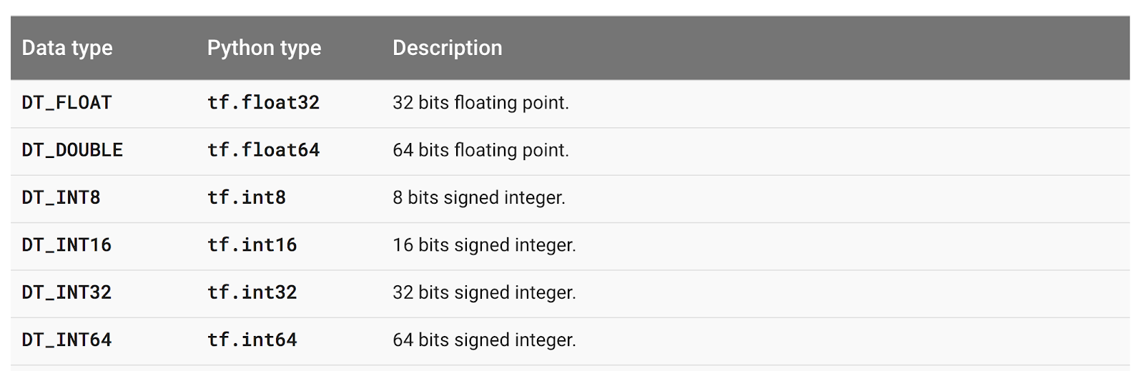
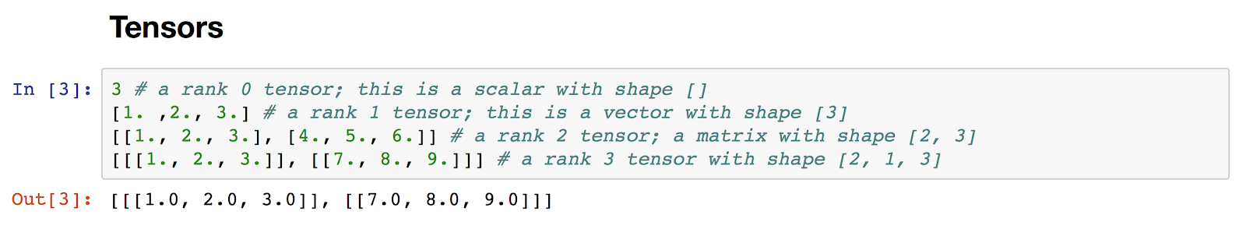
텐서플로우의 기본 (Basic of TensorFlow)
Type: 데이터 타입
Ex) rank와 shape

Slide 13
선형회귀란 무엇인가? (What is Linear regression)
회귀(Regression): 예측해야 할 값들이 연속한 경우
0~100
Regression model
공부시간(x₁) | 성적(y₁)
10 | 100
8 | 80
5 | 50
3 | 30
1 | 10
training
Training data set
6 | ?

Slide 14
선형회귀란 무엇인가? (What is Linear regression)
회귀(Regression): 예측해야 할 값들이 연속한 경우
선형(Linear)하다는 가정
가설(Hypothesis$): H\left(x\right)= Wx+b \text{(}\text{W}\text{:}\text{가}\text{중치}\text{(}\text{Weight}\text{)}\text{, }\text{b}\text{:}\text{편}\text{향}\text{(}\text{bias}\text{)}\text{)}$
Linear regression
공부시간(x₁) | 성적(y₁)
10 | 100
8 | 80
5 | 50
3 | 30
1 | 10
6 | ?
₁₀₀
Training data set
y₁
₅₀
₅
₁₀
x₁

Slide 15

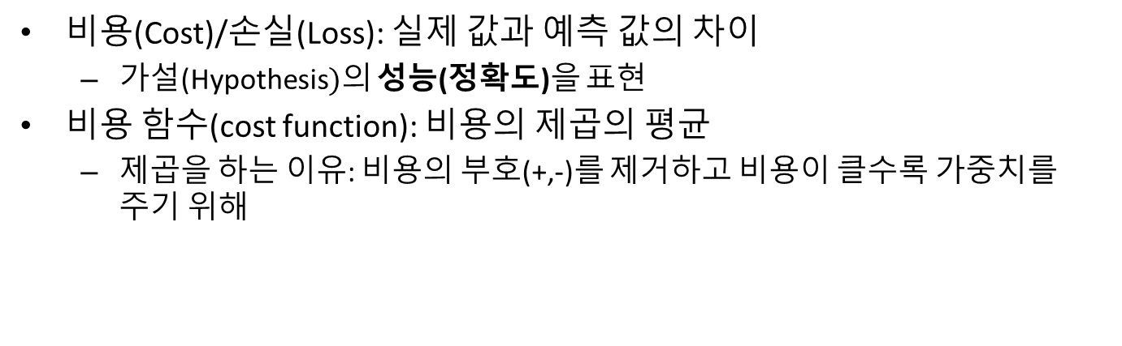
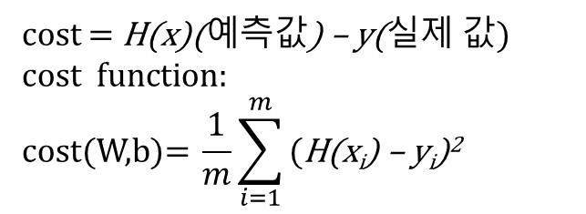
선형회귀란 무엇인가? (What is Linear regression)
비용(Cost)/손실(Loss): 실제 값과 예측 값의 차이
가설(Hypothesis$)의$ 성능(정확도)을 표현
비용 함수(cost function): 비용의 제곱의 평균
제곱을 하는 이유: 비용의 부호(+,-)를 제거하고 비용이 클수록 가중치를 주기 위해
Linear regression
₁₀₀
$$H(x)=Wx+b$$
y₁
cost = $\text{H}\text{(}\text{x}\text{)(}예측값\text{)}\text{ – }\text{y}\text{(}실$제 값)
$$\text{c}\text{ost} \text{function}\text{:}$$
$$\text{c}\text{ost}\text{(}\text{W}\text{,}\text{b}\text{)= }\frac{1}{m}\sum_{i=1}^{m}{\text{(}\text{H}\text{(}\text{xi}\text{) – }\text{yi}\text{)2}}$$
₅₀
₅
₁₀
x₁

Slide 16
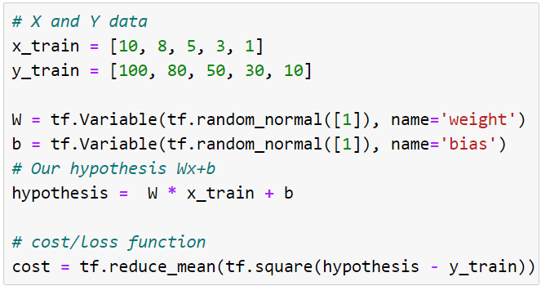

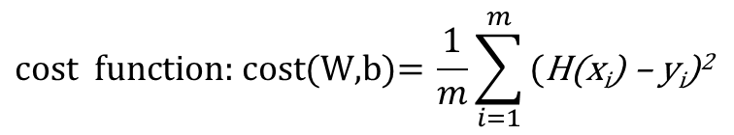
선형회귀란 무엇인가? (What is Linear regression)
Using TensorFlow
Build graph using TensorFlow operations
공부시간(x₁) | 성적(y₁)
10 | 100
8 | 80
5 | 50
3 | 30
1 | 10
6 | ?
가$설: H(x)=Wx+b$
$$\text{c}\text{ost} \text{function}\text{: }\text{c}\text{ost}\text{(}\text{W}\text{,}\text{b}\text{)= }\frac{1}{m}\sum_{i=1}^{m}{\text{(}\text{H}\text{(}\text{xi}\text{) – }\text{yi}\text{)2}}$$

Slide 17

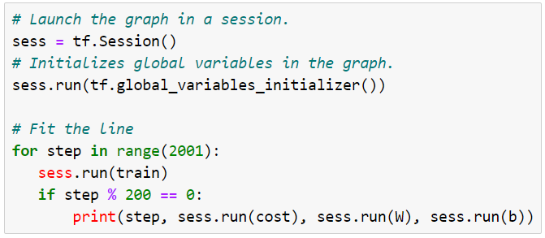
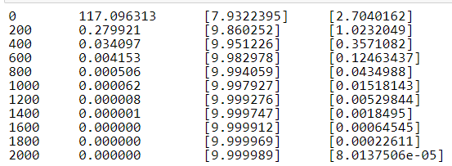
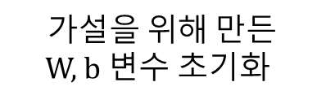
선형회귀란 무엇인가? (What is Linear regression)
Place
Build graph using TensorFlow operations
Run/update graph and get results
Cost Minimize를 위한 방법 : GradientDescent
가$\text{설}\text{을} \text{위}\text{해} \text{만}\text{든}$ $$\text{W}\text{, }\text{b} \text{변}\text{수} \text{초}\text{기}\text{화}$$
train
Cost↓
W → 10
b → 0
cost
H(x)
W
b

Slide 18
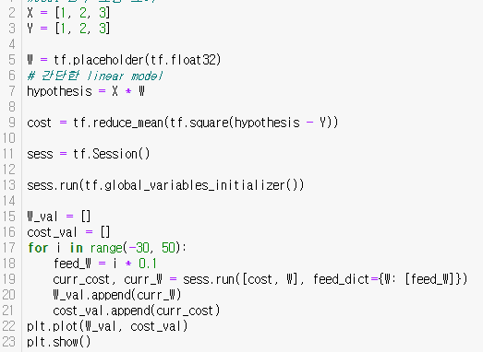
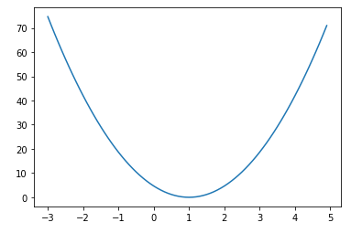
Minimize cost
Cost function
$\text{cost}\text{(}\text{W}\text{, }\text{b}\text{)} \text{=} \frac{1}{m}\sum_{i=1}^{m}{(\text{H}\text{(}\text{x}\text{(}\text{i}\text{)}\text{) }\text{— }\text{y}\text{(}\text{i}\text{)}\text{)}\text{2} }$ *가설값과 실제값의 차이의 제곱의 평균
Simplified hypothesis 이해하기 쉽게 가설을 간단하게 표현하면
If H(x) = Wx 라면 $\text{cost}\text{(}\text{W}\text{)} \text{= }\frac{1}{m}\sum_{i=1}^{m}{(\text{W}\text{x} \text{(}\text{i}\text{)}\text{— }\text{y}\text{(}\text{i}\text{)}\text{)}\text{2} }$
<Cost function 그래프>
Tensorflow를 사용하여W를 -3 ~ 5까지 변경하면서 Cost 함수를 그렸다

Slide 19
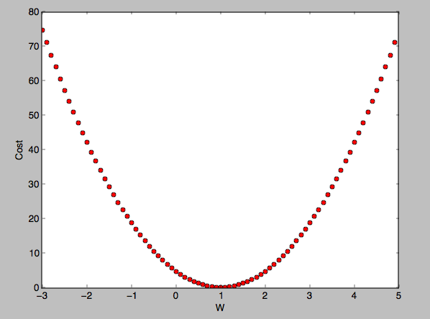
Minimize cost
Minimize cost
Cost가 최소화 되는 W의 값을 구해야 한다.
직관적으로는 최소인 지점을 찾을 수 있으나 수식적으로 찾는 방법이 필요하다.
Gradient descent algorithm
Cost의 최소 지점을 구하는 알고리즘
For a given cost function, cost (W, b), it will find W, b to minimize cost
It can be applied to more general function: cost (w1, w2, …)
경사를 타고 내려가면서 최소 지점을 찾는 알고리즘이다.
Cost의 최소 지점

Slide 20
Minimize cost
Gradient descent algorithm
임의의 값을 W에게 할당한다.
Cost함수를 미분하여 W 지점에 해당하는 Cost 함수의 기울기를 구한다
$\text{W} \text{:= }\text{W} − α\frac{∂}{∂W}$cost(W) 수식을 대입하여 W값을 변화 시킨다
반복한다.
cost
어디서 시작하든 항상 최저점에 도달 가능하다
기울기: 음수
W -> 증가
기울기: 양수
W -> 감소
이동
이동
W
기울기: 0
W-> 변화 없음
자리유지

Slide 21
Minimize cost
Formal definition
Gradient descent algorithm의 수식, Cost 함수의 미분을 통해 구한다.
$\text{cost}\text{(}\text{W}\text{, }\text{b}\text{)} \text{= }\frac{1}{m}\sum_{i=1}^{m}{(\text{H}\text{(}\text{x}\text{(}\text{i}\text{)}\text{) }\text{— }\text{y}\text{(}\text{i}\text{)}\text{)}\text{2} }$ =>$\text{cost}\text{(}\text{W}\text{, }\text{b}\text{)} \text{= }\frac{1}{2m}\sum_{i=1}^{m}{(\text{H}\text{(}\text{x}\text{(}\text{i}\text{)}\text{) }\text{— }\text{y}\text{(}\text{i}\text{)}\text{)}\text{2} }$
미분 하기 전, 수식을 간단하게 하기 위해
미분 과정
$\text{W} \text{:= }\text{W} − α\frac{∂}{∂W}\frac{1}{2m}\sum_{i=1}^{m}{(\text{W}\text{x}\text{(}\text{i}\text{)} \text{— }\text{y}\text{(}\text{i}\text{)}\text{)}\text{2} }$
$\text{W} \text{:= }\text{W} − α\frac{1}{2m}\sum_{i=1}^{m}{2(\text{W}\text{x}\text{(}\text{i}\text{)} \text{— }\text{y}\text{(}\text{i}\text{)}\text{)}\text{x}\text{(}\text{i}\text{)}}$
$\text{W} \text{:= }\text{W} − α\frac{1}{m}\sum_{i=1}^{m}{(\text{W}\text{x}\text{(}\text{i}\text{)} \text{— }\text{y}\text{(}\text{i}\text{)}\text{)}\text{x}\text{(}\text{i}\text{)}}$
Gradient descent algorithm =
$\text{W} \text{:= }\text{W} − α\frac{1}{m}\sum_{i=1}^{m}{(\text{W}\text{x}\text{(}\text{i}\text{)} \text{— }\text{y}\text{(}\text{i}\text{)}\text{)}\text{x}\text{(}\text{i}\text{)}}$

Slide 22
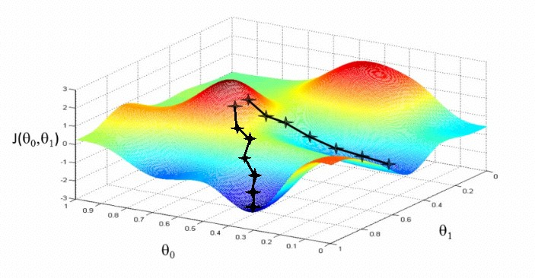

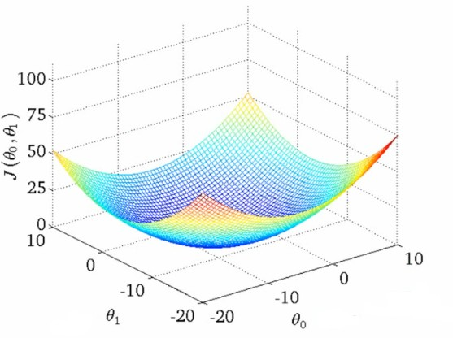
Minimize cost
Convex function
만약 그래프가 아래와 같은 형태라면?
W, b값의 시작 점에 따라 값이 다를 수 있다 => gradient descent algorithm 사용 불가
$\text{cost}\text{(}\text{W}\text{, }\text{b}\text{)} \text{= }\frac{1}{m}\sum_{i=1}^{m}{(\text{H}\text{(}\text{x}\text{(}\text{i}\text{)}\text{) }\text{— }\text{y}\text{(}\text{i}\text{)}\text{)}\text{2} }$ 의 그래프 형태
Cost 함수는 W, b 값의 시작점에 상관 없이 도착 지점이 같다. => 이러한 함수를 Convex function 이라 한다
Gradient descent algorithm은 Convex function에만 쓸 수 있다.
cost(W, b)

Slide 23
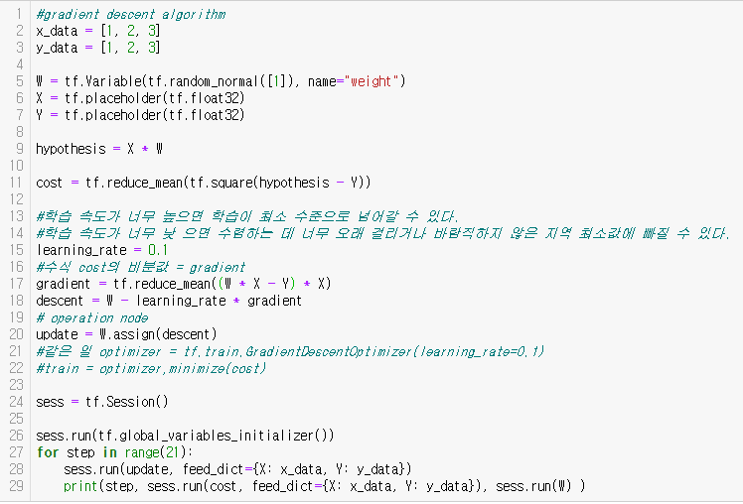
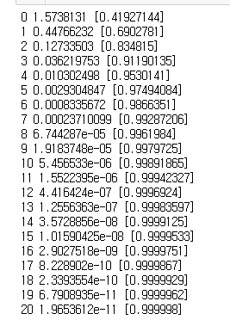
Minimize cost
Gradient descent 실습
Gradient descent algorithm을 사용하여 Cost가 최소가 되는 지점의 W값과
Cost 값을 구하였다.
H(x) = w * x, learning_rate = 0.1
Step Cost W

Slide 24
Multivariable linear regression
Multivariable linear regression
Input이 하나가 아닌 여러 개
$H\left(x1, x2, x3\right)=w1 ∗ x1+w2 ∗x2+w3 ∗x3+b$입력값 만큼 학습 할 W가 많아진다
$\text{cost}\text{(}\text{W}\text{, }\text{b}\text{)} \text{= }\frac{1}{m}\sum_{i=1}^{m}{(\text{H}\text{(}\text{x}\text{1}\text{(}\text{i}\text{)}\text{,} \text{x}\text{2}\text{(}\text{i}\text{) }\text{,}\text{x}\text{3}\text{(}\text{i}\text{)}\text{) }\text{— }\text{y}\text{(}\text{i}\text{)}\text{)}\text{2} }$
너무 입력값이 많아지면 식이 너무 길어지고 코드도 더러워진다 =>
Matrix의 곱으로 표현한다.
$\begin{matrix}(x1 & x2 & x3 \end{matrix}$) ($\begin{matrix}w1 \\ w2 \\ w3\end{matrix} )$ = ($w1 ∗ x1+w2 ∗x2+w3 ∗x3$)
H(X) = XW * matrix는 순서를 X를 앞에 둔다.

Slide 25
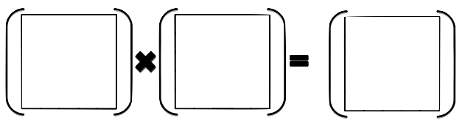
Multivariable linear regression
Hypothesis using matrix
H(X) = XW
X와 Y값은 주어진다.
W의 값을 결정 해야한다.
X
W
H(X)
[5, 3]
[?, ?]
[5, 1]
Instance 개수
Variable 개수
출력 변수 개수
입력 변수 개수
출력 변수 개수

Slide 26
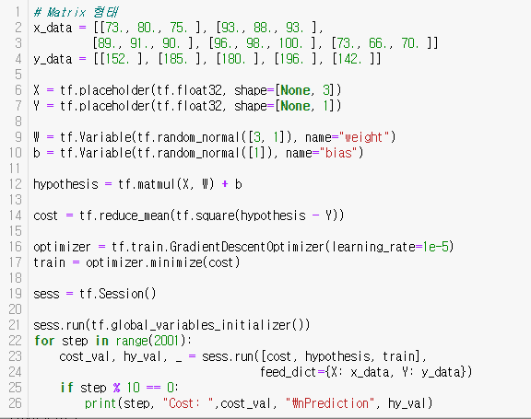
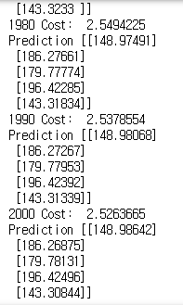
Multivariable linear regression
실습 내용
Matrix 형태로 표현하여 Multivariable linear regression 모델을 학습하고, 예측 값을 구하였다.

Slide 27
Binary Classification
기존의 패턴을 학습해서 두 가지 중 하나로 결과값을 골라 준다.
이 때, 결과값은 주로 1과 0이다.
Binary Classification 을 활용한 예시
스팸 메일 탐지 : spam (1) / ham (0)
페이스북 피드 : show (1) / hide (0)
신용 카드 부정 거래 탐지 : legitimate (0) / fraud (1)
방사선 사진의 양성 종양과 음성 종양 판별
주식 매도 여부 판별

Slide 28
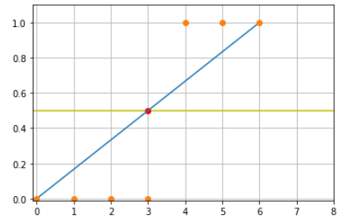
Linear regression의 문제점
Ex) 공부 시간에 따른 시험의 합격 여부 예측( pass = 1, non-pass = 0)
위의 예시에서 linear regression의 hypothesis 를 적용했을 때는 y값이 0.5인 입력 값을 기준으로 pass와 non-pass를 나눌 수 있다.
x (입력값) | y (결과값 )
0 | 0
1 | 0
2 | 0
3 | 0
4 | 1
5 | 1
6 | 1

Slide 29
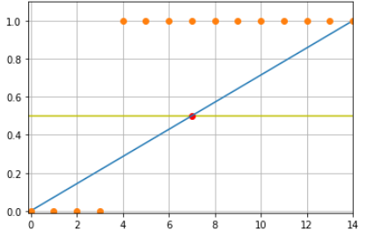
Linear regression 의 문제점
Ex) 공부 시간에 따른 시험의 합격 여부 예측( pass = 1, non-pass = 0)
위의 예시에서 linear regression 의 hypothesis 를 적용했을 때는 y값이 0.5인 입력 값을 기준으로 pass와 non-pass를 나눌 수 없다.
또한, Linear regression의 Hypothesis는 H(x) = W * x + b로, 입력 값에 따라 0보다 작거나 1보다 큰 결과값이 나올 수 있기에 binary classification 에는 어울리지 않다.
x (입력값) | y (결과값 )
0 | 0
1 | 0
2 | 0
3 | 0
4 | 1
⁞ | 1
14 | 1

Slide 30
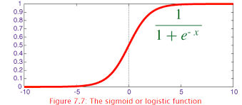
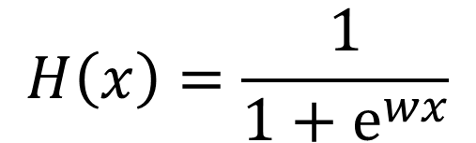
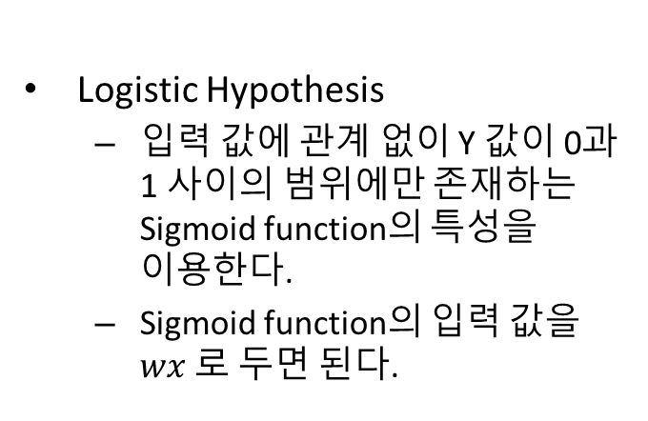
Logistic hypothesis
$$H\left(x\right)=\frac{1}{1+ⅇ^{wx}}$$
Sigmoid function
그래프를 그리면, S 자형 모양이다.
X 값이 양의 무한대에 가까워질 수록, Y값이 1 에 수렴하고, X 값이 음의 무한대에 가까워질 수록 Y값이 0에 수렴한다 .
X 값에 상관 없이 Y 값이 1과 0 사이의 범위이다.
Logistic Hypothesis
입력 값에 관계 없이 Y 값이 0과 1 사이의 범위에만 존재하는 Sigmoid function의 특성을 이용한다.
Sigmoid function의 입력 값을 $wx$로 두면 된다.

Slide 31
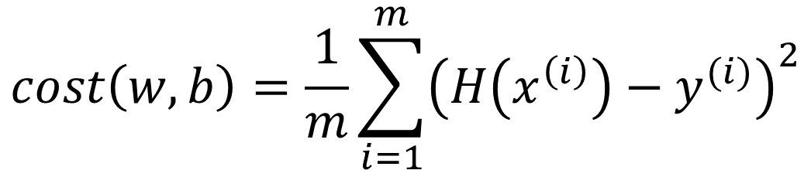
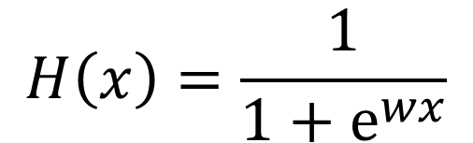
Cost function
$$\operatorname{cost}\left(w,b\right)=\frac{1}{m}\sum_{i=1}^{m}{{\left(H\left(x^{\left(i\right)}\right)−y^{(i)}\right)}^{2}}$$
$$H\left(x\right)=\frac{1}{1+ⅇ^{wx}}$$
Linear regression의 cost function의 문제점
H(X)가 linear하지 않기 때문에, 시작점에 따라 기울기가 0인 local minimum이 달라지게 된다. 그러면서 global minimum을 찾기가 어렵게 된다.

Slide 32
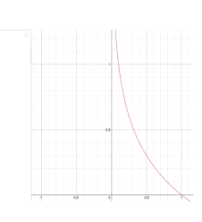
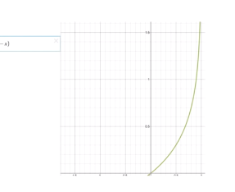



Cost function for logistic
$$H\left(x\right)=\frac{1}{1+ⅇ^{wx}}$$
H(x) 가 exponential 함수 이므로, 이와 상극인 log 함수를 이용해야 한다.
$$−\log\left(x\right)$$
$$−\log\left(1−x\right)$$

Slide 33
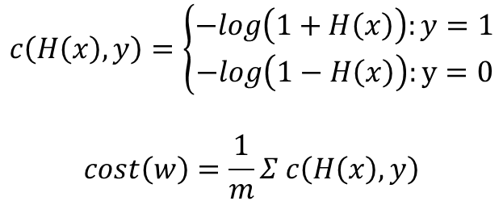
Cost function for logistic
$$c\left(H\left(x\right),y\right)=\left\{\begin{matrix}−log\left(1+H\left(x\right)\right):y=1 \\ −log\left(1−H\left(x\right)\right):y=0\end{matrix}\right.$$
$$\operatorname{cost}\left(w\right)=\frac{1}{m}Σ c\left(H\left(x\right),y\right)$$
Cost function은 실제의 값과 예측 값이 비슷하면 cost 값이 작고, 그렇지 않으면 cost 값이 커야 한다.
Ex) y = 1, H(x) = 1 이면 c( H(x), y ) = - log (H(x)) = 0 이다.
Ex) y = 0, H(x) = 1 이면 c( H(x), y ) = - log(1- H(x)) 는 무한대이다.
if 조건 없이 만들면 c ( H(x) , y )는 다음과 같다.
$$c\left(H\left(x\right),y\right)=−y\log\left(H\left(x\right)\right) −\left(1−y\right)log⁡(1−H\left(x\right))$$

Slide 34
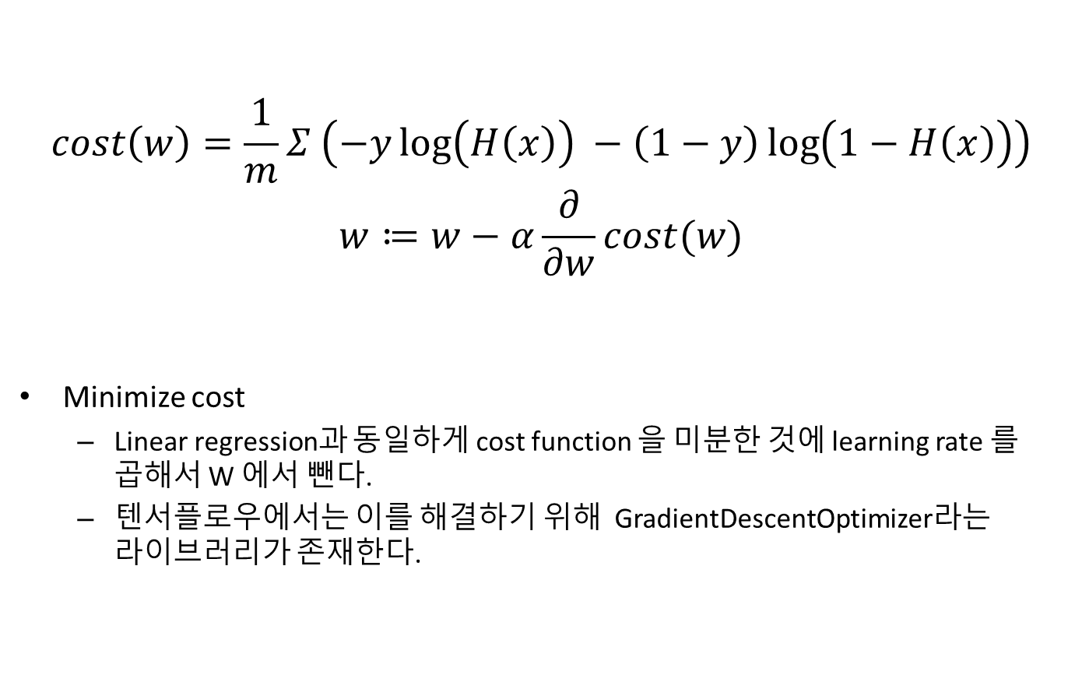
Gradient descent algorithm
$$\operatorname{cost}\left(w\right)=\frac{1}{m}Σ \left(−y\log\left(H\left(x\right)\right) −\left(1−y\right)\log\left(1−H\left(x\right)\right)\right)$$
$$w≔w−α\frac{∂}{∂w}cost(w)$$
Minimize cost
Linear regression과 동일하게 cost function 을 미분한 것에 learning rate 를 곱해서 W 에서 뺀다.
텐서플로우에서는 이를 해결하기 위해 GradientDescentOptimizer라는 라이브러리가 존재한다.

Slide 35
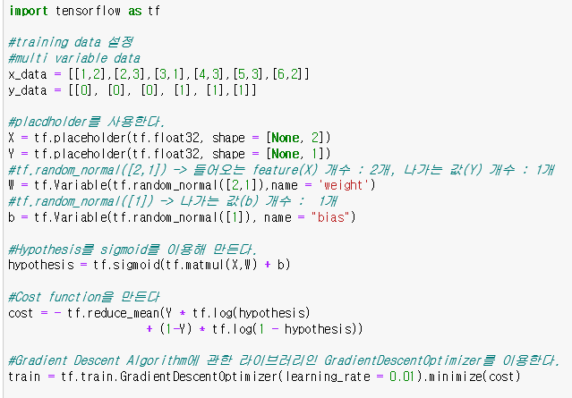
실습 1
X, Y
Placeholder에서 각 x_data와 y_data에 맞도록 shape를 2, 1로 설정

Slide 36
실습 1
Hypothesis, Cost, Gradient Descent Algorithm
hypothesis는 sigmoid 함수를 통해 설정
cost 는 이론 부분에서 학습한 내용을 통해 설정.
train 코드는 GradientDescentOptimizer와 minimize를 이용해 작성

Slide 37
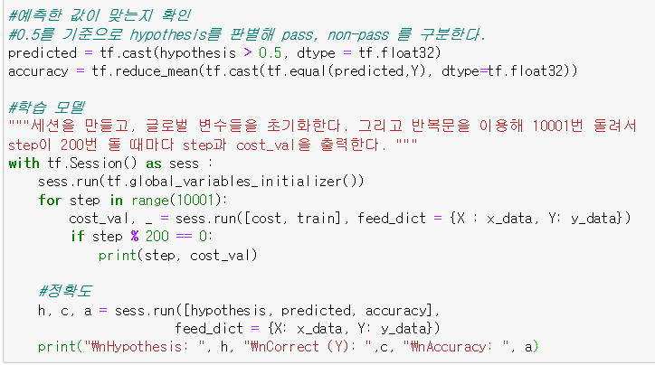
실습 1
predicted
1이나 0으로 분류되는 기준 값을 0.5로 둔다
cast 를 이용해 hypothesis 가 0.5 이상이면 1을, 아니면 0을 호출한다.
accuracy
predicted 값과 Y 값을 equal로 비교해서 cast를 이용해 값이 서로 같으면 1을, 아니면 0을 호출한다.
그리고 이렇게 구한 데이터를 reduce_mean을 이용해 평균내서 정확도를 구한다

Slide 38
실습 1
모델을 훈련시킨다.
hypothesis 는 기준인 0.5 보다 작은 값은 0으로, 큰 값은 1로 분류가 된다.
해당 실습 코드를 실행하면, y 데이터와 비교했을 때 100% 일치한다.

Slide 39
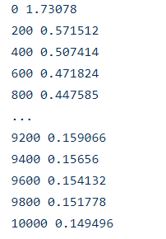
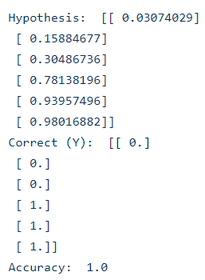
실습 1 - 결과

Slide 40

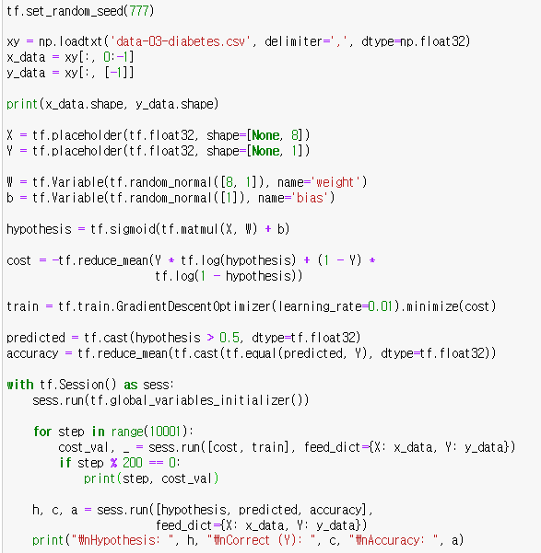
실습 2

Slide 41
실습 2

Slide 42
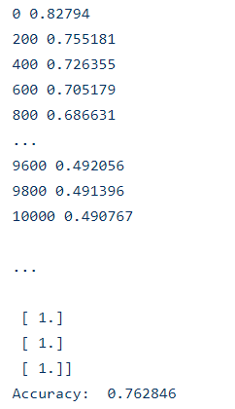
실습 2 - 결과

Slide 43
Multinomial classification
여러 개의 독립변수가 존재하는 경우
binary classification으로 구현이
불가능 하지 않음.
Binary를 이용할 경우
A: yes or not
B: yes or not
C: yes or not
X1 (hours) | X2 (attend ance) | Y (grade)
10 | 5 | A
9 | 5 | A
3 | 2 | B
2 | 4 | B
11 | 1 | C
최대 N회!

Slide 44



Multinomial classification
상황 가정) 성적을 A,B,C의 세 등급으로 부여해야 하는 상황
3개의 classifier 1개의 classifier
세 가지 classifier를 독립적으로 계산하면 복잡하고 번거로움
하나의 행렬에 바인딩하여 행렬 곱셈을 이용
Matrix
곱셈 이용
$$X→A→\overline{Y}$$
$$X→B→\overline{Y}$$
$$X→C→\overline{Y}$$

Slide 45
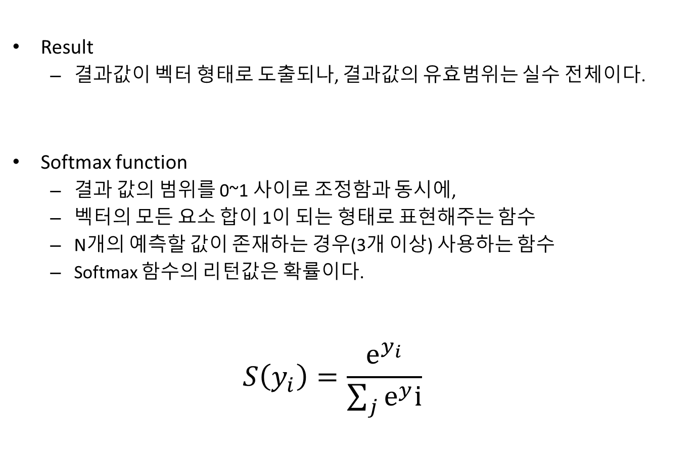
Softmax function
Result
결과값이 벡터 형태로 도출되나, 결과값의 유효범위는 실수 전체이다.
Softmax function
결과 값의 범위를 0~1 사이로 조정함과 동시에,
벡터의 모든 요소 합이 1이 되는 형태로 표현해주는 함수
N개의 예측할 값이 존재하는 경우(3개 이상) 사용하는 함수
Softmax 함수의 리턴값은 확률이다.
$$S\left(y_{i}\right)=\frac{ⅇ^{y_{i}}}{\sum_{j}{ⅇ^{y}ⅈ}}$$

Slide 46

Softmax function
SCORES PROBABILITIES
$Xw=Y$= $\left[\begin{matrix}2.0 \\ 1.0 \\ 0.1\end{matrix}\right]→$ $→$ $\left[\begin{matrix}0.7 \\ 0.2 \\ 0.1\end{matrix}\right]$
Softmax
주어진 X값에 학습한 기울기를 곱하여 Y값을 구하고,
Softmax function을 통과시키면 확률로 변환됨.

Slide 47

One hot encoding
$\left[\begin{matrix}0.7 \\ 0.2 \\ 0.1\end{matrix}\right] →$ $→$ $\left[\begin{matrix}1.0 \\ 0.0 \\ 0.0\end{matrix}\right]$
One hot encoding
One hot encoding
확률상으로 가장 큰 값을 채택하여 부호화 하는 기법.
범주형 변수들을 이진 벡터로 표시하며 해당 값은 1, 아니면 0으로 표시
범주형(특히 문자형) 데이터들을 기계가 인식하기 어려울 때 주로 사용

Slide 48

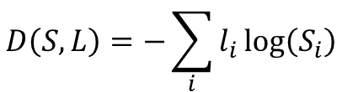
CROSS-Entropy cost function
S(예측값) L(실제값)
$\left[\begin{matrix}0.7 \\ 0.2 \\ 0.1\end{matrix}\right] →$ $→$ $\left[\begin{matrix}1.0 \\ 0.0 \\ 0.0\end{matrix}\right]$
$$D\left(S,L\right)=−\sum_{i}{l_{i}\log\left(S_{i}\right)}$$
Cross entropy cost function
예측 값과 실제 값의 차이를 찾아내는 cost 함수이다.
로그 값은 softmax 함수를 통과하였으므로, 0~1사이의 값을 가진다.

Slide 49
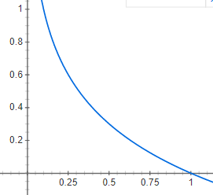
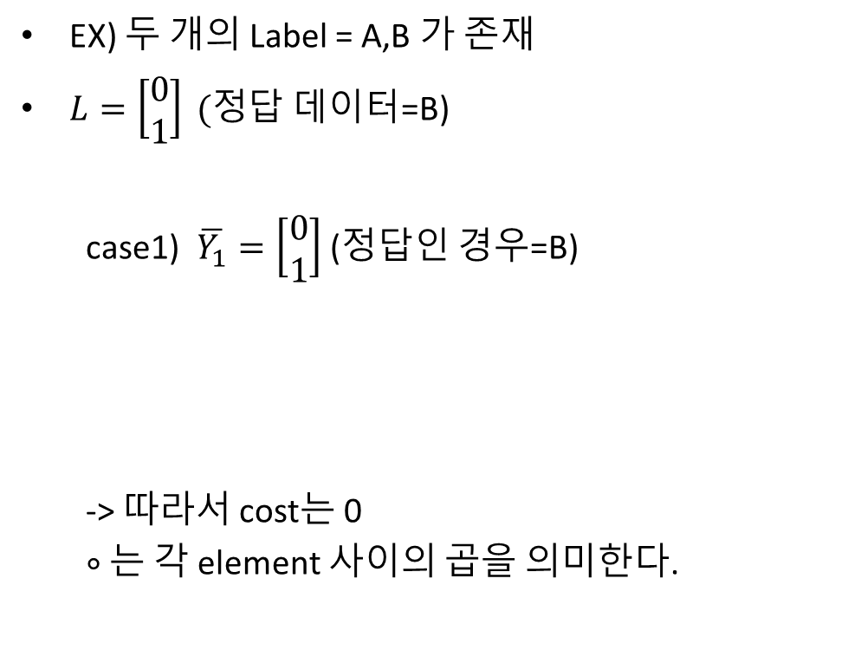


Cross-entropy cost function example
EX) 두 개의 Label = A,B 가 존재
$L=\left[\begin{matrix}0 \\ 1\end{matrix}\right] (정$답 데이터=B)
case1) $\overline{Y_{1}}=\left[\begin{matrix}0 \\ 1\end{matrix}\right]$ (정답인 경우=B)
-> 따라서 cost는 0
$∘$ 는 각 element 사이의 곱을 의미한다.
$$\left[\begin{matrix}0 \\ 1\end{matrix}\right]∘−\log\left[\begin{matrix}0 \\ 1\end{matrix}\right]=\left[\begin{matrix}0 \\ 1\end{matrix}\right]∘\left[\begin{matrix}∞ \\ 0\end{matrix}\right]=\left[\begin{matrix}0 \\ 0\end{matrix}\right]=0$$
$$−\sum_{i}{l_{i}\log\left({\overline{y}}_{i}\right)}=\sum_{i}{L_{i^{∗}}}−\log\left({\overline{y}}_{i}\right)$$

Slide 50


Cross-entropy cost function example
EX) 두 개의 Label = A,B 가 존재
$L=\left[\begin{matrix}0 \\ 1\end{matrix}\right] (정$답 데이터 = B)
case2) $\overline{Y_{2}}=\left[\begin{matrix}1 \\ 0\end{matrix}\right]$ (오답인 경우 = A)
-> 따라서 cost는 $∞$
Cost function은 정답 시 비용을 줄이고, 오답 시 대폭 증가시켜 cost값을 낮추도록 유도한다.
$$\left[\begin{matrix}0 \\ 1\end{matrix}\right]∘−\log\left[\begin{matrix}1 \\ 0\end{matrix}\right]=\left[\begin{matrix}0 \\ 1\end{matrix}\right]∘\left[\begin{matrix}0 \\ ∞\end{matrix}\right]=\left[\begin{matrix}0 \\ ∞\end{matrix}\right]=∞$$
$$−\sum_{i}{l_{i}\log\left({\overline{y}}_{i}\right)}=\sum_{i}{L_{i^{∗}}}−\log\left({\overline{y}}_{i}\right)$$

Slide 51


Logistic cost Vs cross entropy
$$C\left(H\left(x\right),y\right)=−y\log\left(H\left(x\right)\right)−\left(1−y\right)\log\left(1−H\left(x\right)\right)$$
$$D\left(S,L\right)=\sum_{i}{l_{i}\log\left(S_{i}\right)}$$
두 함수가 사실상 같다
-S1를 y=1일 때의 p(x)인 H(x)로 대체하고, 따라서 S0는 y=0일 때의 p(x)이므로 1-H(x)가 된다.
Li는 y가 1일 때, 0일 때 두 가지 경우로 나누면 결국 cross entropy는 Logistic cost와 같음을 확인할 수 있다.

Slide 52


실습1
Softmax 함수를 통해 hypothesis를 구하고 cross entropy 함수로 가장 확률이 높은 값을 예측하였다.

Slide 53

실습2
불러온 데이터의 Y값의 범위는 0~6의 범주에서
값이 나타나므로, One hot encoding이 필요하다.

Slide 54

실습2
Tensorflow에서 제공하는 라이브러리를 활용하여 One_hot encoding 을 할 경우, 리턴 값의 차원이 1 증가하는 문제가 발생한다.
Reshape메소드는 증가한 차원을 낮추어 주는 역할이다.

Slide 55


실습2_결과

Slide 56
Q & A

